Slide 1
非監督式學習 – 分群
財務金融系 張子溥 助理教授
E-mail: changtp@yuntech.edu.tw

Slide 2
辨別硬幣

Slide 3

一天9美元，非洲人為矽谷人工智慧打工
BBC記者Dave Lee撰文講述了人工智慧背後不為人知的貢獻者——生活在肯亞貧民窟的一群人。在非盈利組織Samasource的幫助下，他們為矽谷大型科技公司的人工智慧研究提供資料標註服務。

Slide 4
非監督式學習
集群分析 (Clustering)
關聯規則學習
資料維度縮減

Slide 5
集群分析
集群分析可視為多變量分析(multivariate analysis)中精簡資料(data reduction)的一種技術，目的是企圖從一大堆雜亂無章的原始資料中，找出少數幾個較小的群體，使得群體內的分子在某些變項的測量值均很類似，而群體與群體間的分子在該測量值上差異較大，將一大筆資料精簡成少數幾個同質性次群體(homogeneous subgroups)，達到分群的目標。
~國家教育研究院

Slide 6
集群分析的兩大類技術
集群分析可分成分層法(Hierarchical)、非分層法(Nonhierarchical)
分層法有凝聚分層法(Agglomerative) 和分離分層法(Divisive) 。
非分層法最具代表性的為K 組平均法(K-Means)
另外也有兩階段法為第一階段分層法分群，決定群組個數，第二階段再以K 組平均法進行群集，移動各群組內的個體，保持全部群組為k 組。

Slide 7
K-Means
Given k, the k-means algorithm is implemented in four steps:
Partition objects into k nonempty subsets
Compute seed points as the centroids of the clusters of the current partition (the centroid is the center, i.e., mean point, of the cluster)
Assign each object to the cluster with the nearest seed point
Go back to Step 2, stop when no more new assignment

Slide 8
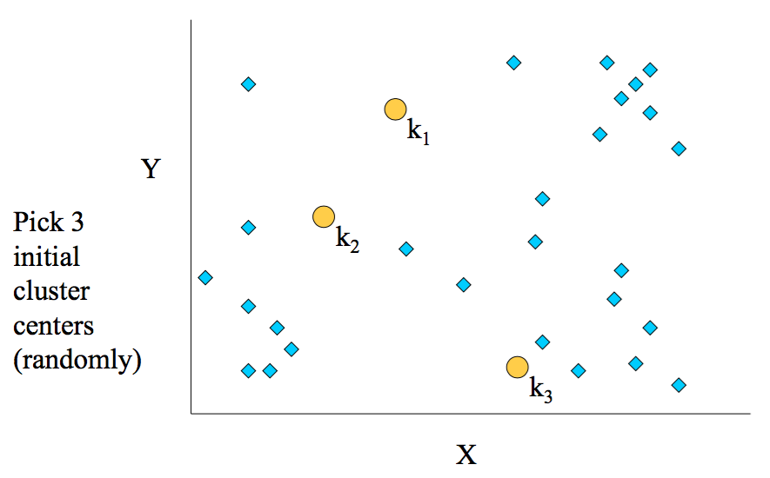

Slide 9
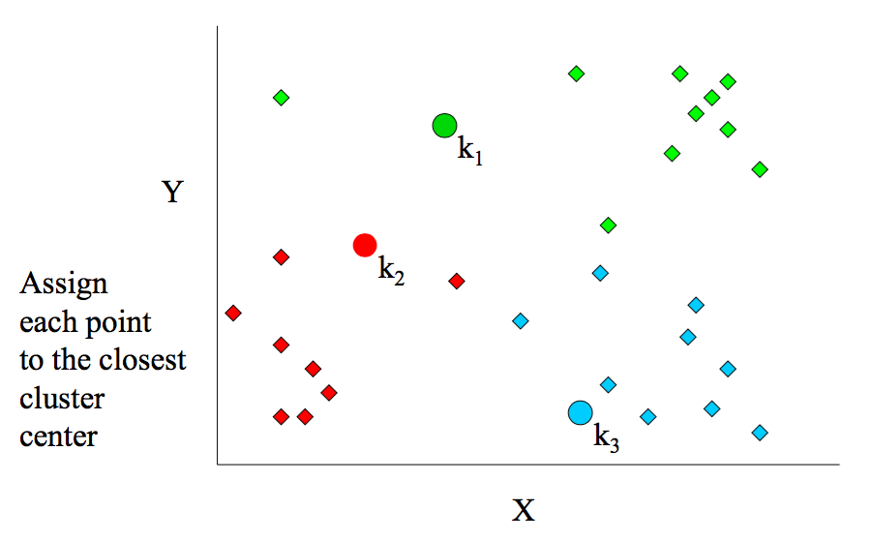

Slide 10
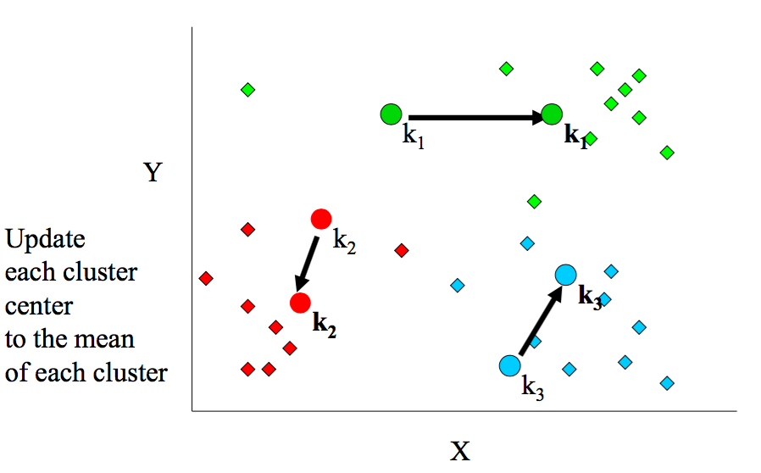

Slide 11
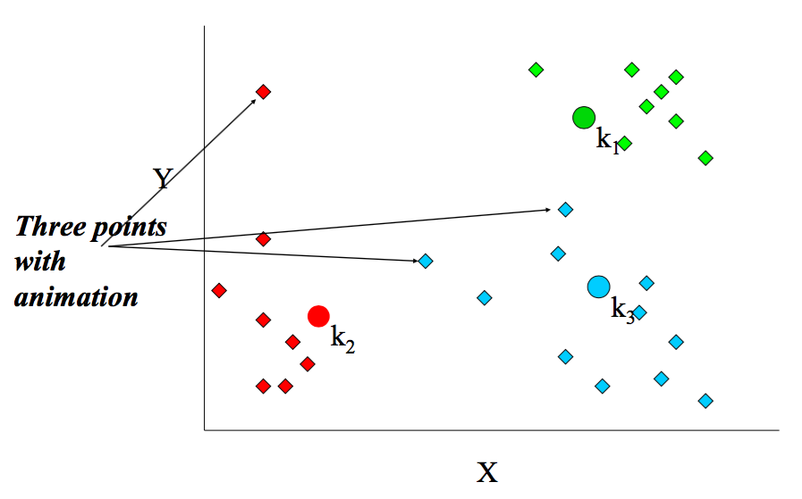

Slide 12
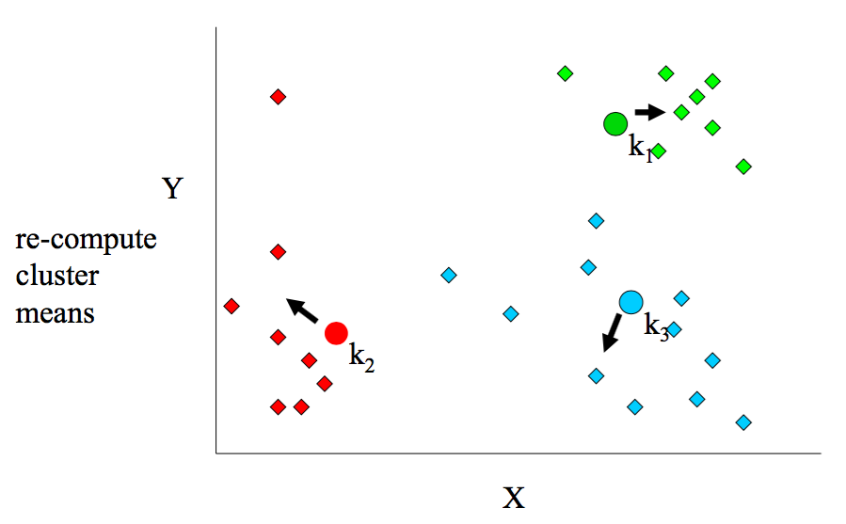

Slide 13
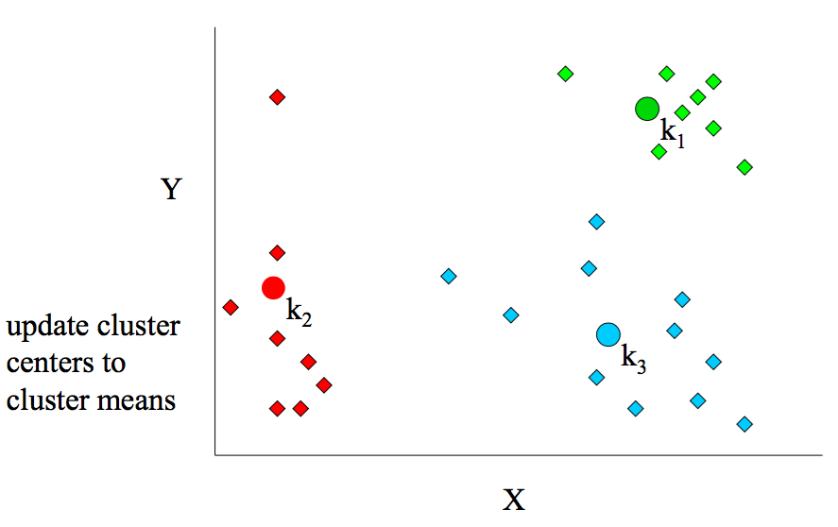

Slide 14
Hierarchical Clustering- Agglomerative
開始時每一個體為一群，然後最近的兩個體合成一群，一次 結合使群組越變越少，最後所有個體結合成一群。依不同的『群間距離』分為，
最近法(單一聯結法Single Linkage)
最遠法(完全聯結法Complete Linkage)
平均法(Average Linkage)
中心法(Centroid Method)
華德法(華德最小變異法Wards Method)

Slide 15
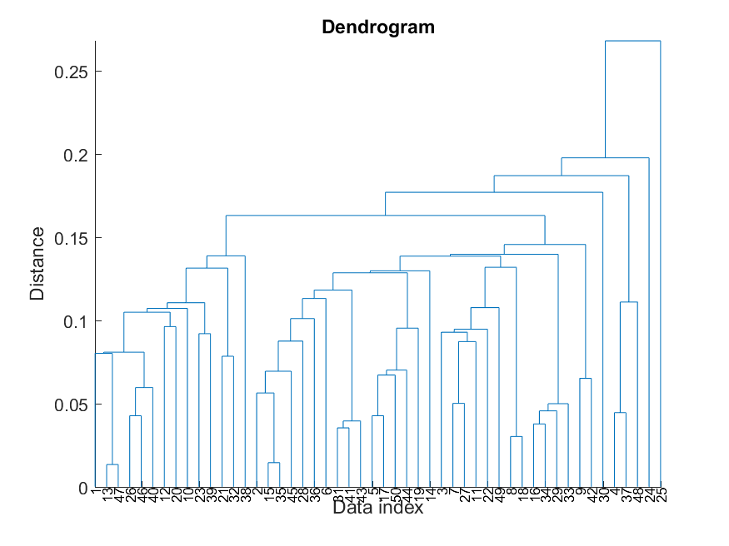
凝聚分層法(Agglomerative)圖示

